Slide 1






+
+
+
+
[DEMO]
[K-MMSE]
[2CH-EEG]
[Eye-tracking]
[BIA]

Slide 2
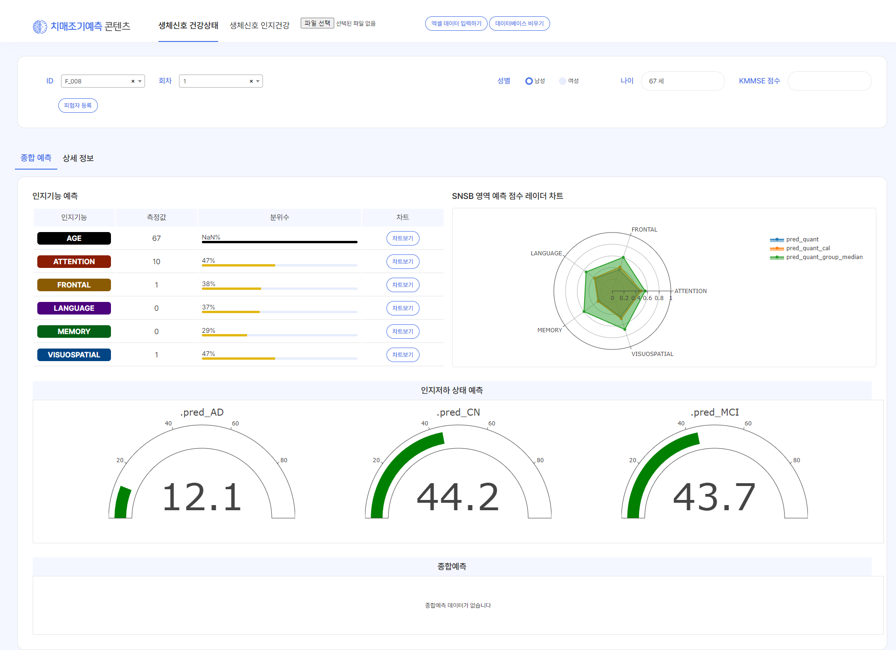
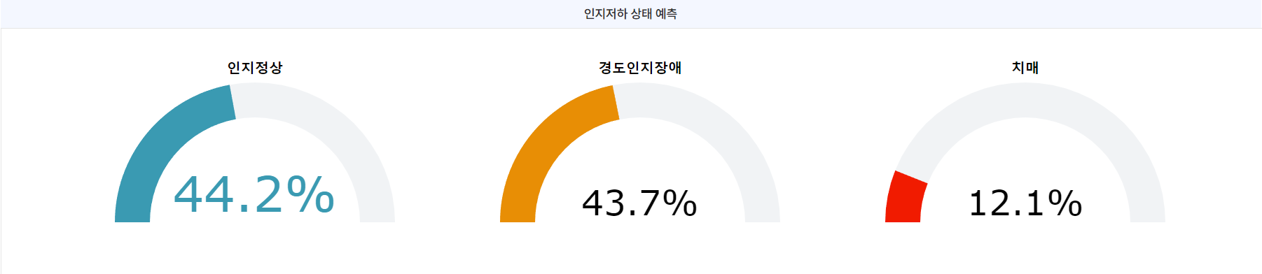
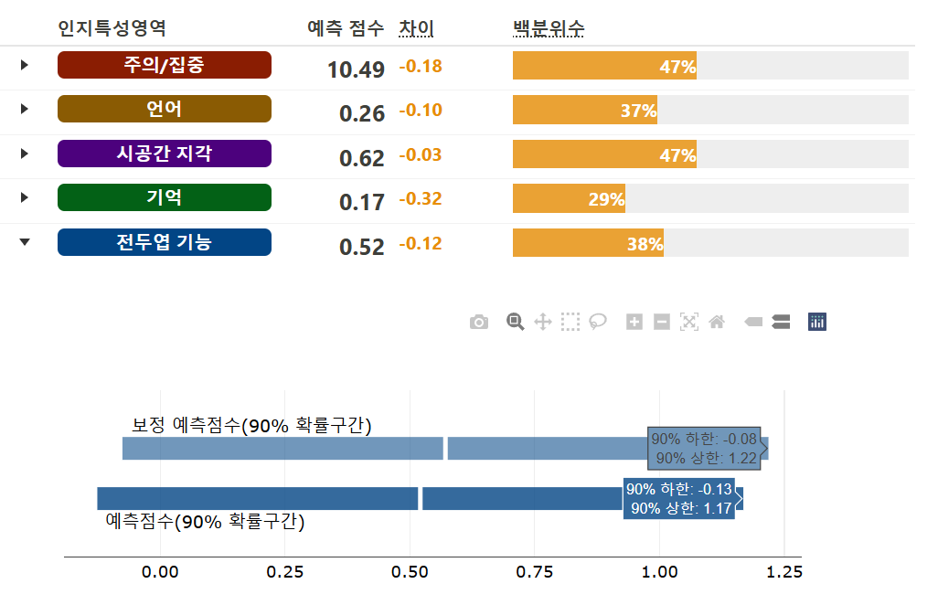

Slide 3
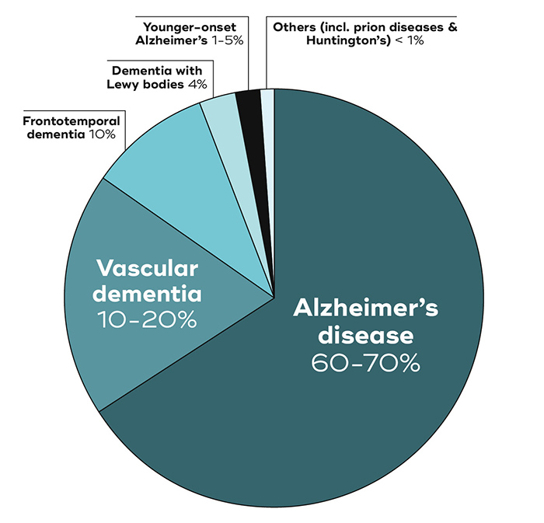
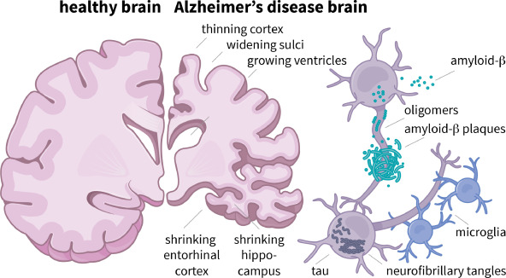

Slide 4
Cognitive Functions
Normal
Aging
Preclinical AD
MCI due to AD
Dementia due to AD Mild
Dementia due to AD Moderate
Dementia due to AD Severe
Cognitive
Decline
Time
(Years)
No symptom but
possible biological
Changes in the bran
Very mild symptoms that may not interfere with everyday activities
Symptoms interfere with some everyday activities
Symptoms interfere with many everyday activities
Symptoms interfere with most everyday activities

Slide 5
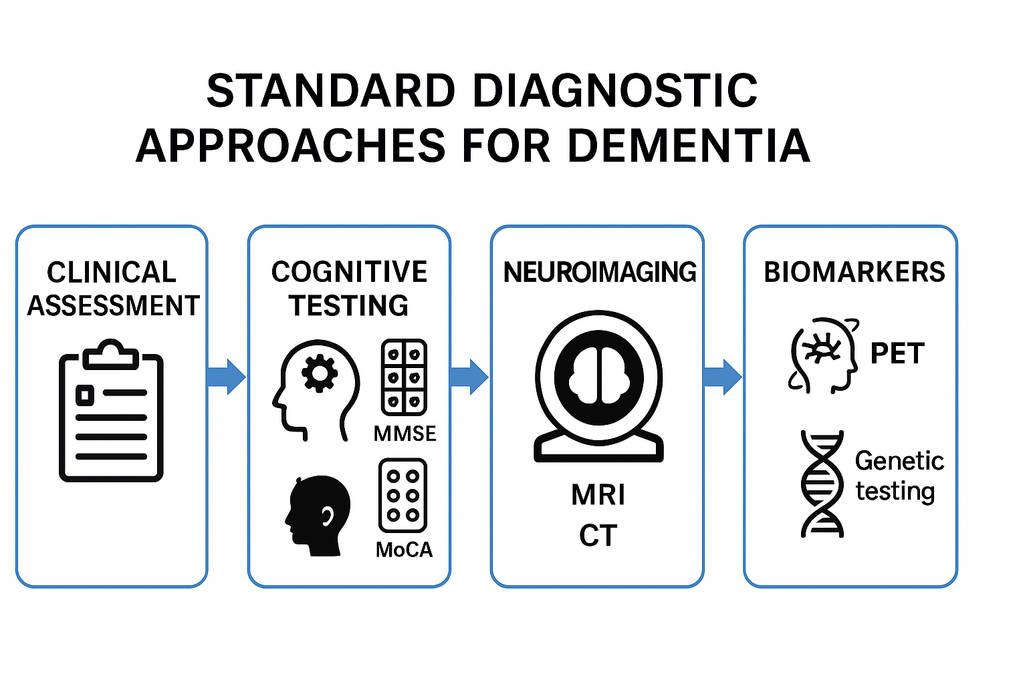


Slide 6
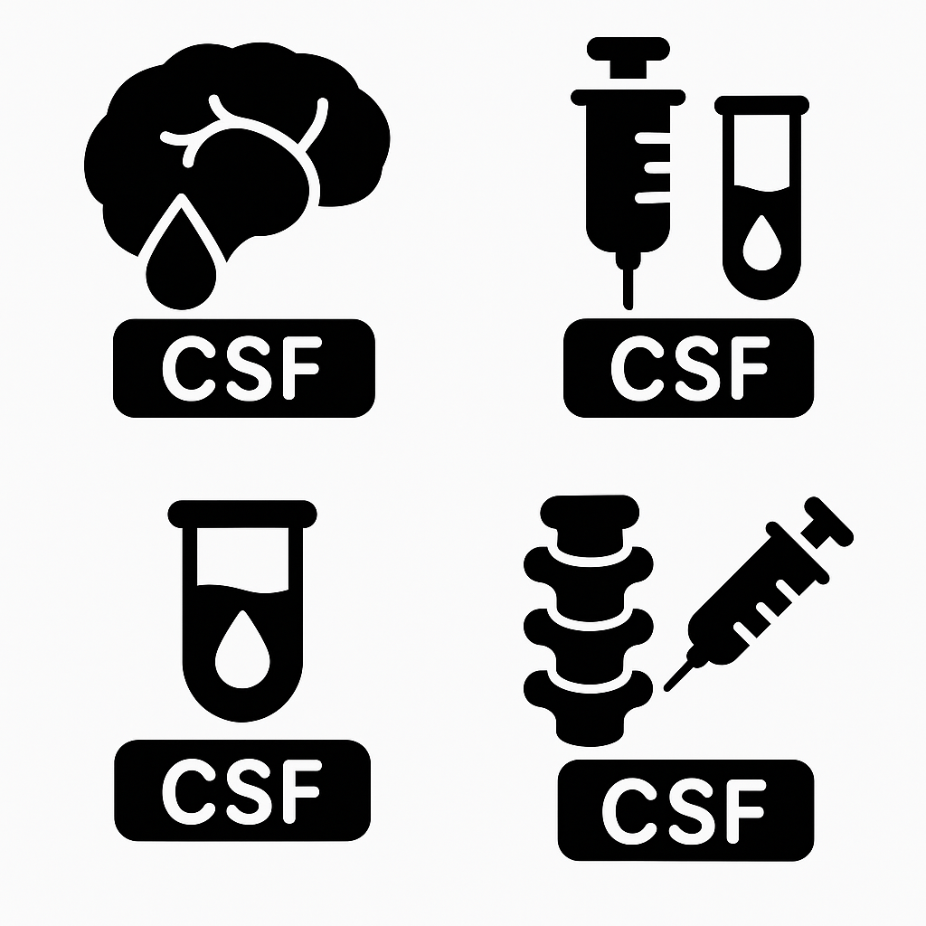


Slide 7

Neuroimaging
Biomarkers
Digital
Bio-signals
Clinical Assessment
인구학적 정보
가족력
성별, 연령, 교육수준
MRI
CT
뇌척수액
검사
간이인지검사
[2CH-EEG]
[BIA]
...
MoCA
MMSE
Amyloid PET
FDG-PET
신경심리검사
서울심리선별검사(SNSB)
CERAD-K
[Eye-tracking]
Gene
Blood
Cons
Pros
고가의 검사비용
전문가 및 의사의 진단 요구
침습적이고 진단에 오랜 시간이 필요
검사자의 위험부담 증가
저가의 검사비용
접근성이 용이
비침습적이고 검사시간이 짧음
검사자의 위험부담이 적음

Slide 8



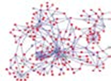
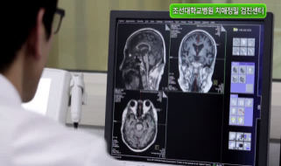


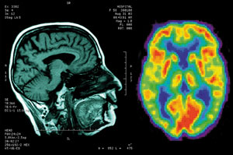


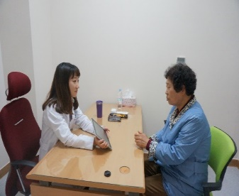
마이크로바이옴
유전체 데이터
GWAS chip
WGS
Microbiota DNA
Oral microbiome
Gut microbiome
오믹스 데이터
MRI Image
Transcriptome
Proteom
T1, T2, Flair
fMRI
Neuro I data
FreeSurfer
임상진단정보
아밀로이드 PET
CDR-SB
Demographics
Medical history
Florbetaben (FBB) PET
FDG PET
광주치매코호트 데이터베이스
생체신호 · 뇌파 데이터
신경심리검사
qEEG
Event-related potential (ERP)
Screening test : MMSE, GDS,ADL
SNSB, CERAD
KIOM 위탁데이터
2CH-EEG + PPG
EYE TRACKING
BIA
체질 및 변증

